Slide 1
ვექტორი

Slide 2
თემატური ერთეულის გეგმა
ვექტორის განსაზღვრა (ჩაწერა და ჩახაზვა, ნულოვანი ვექტორი), ვექტორის მოდულის გამოთვლა
კოლინეარული ვექტორები, ტოლი ვექტორები. მოქმედებები ვექტორებზე
მასალის განმტკიცება, ამოცანებზე მუშაობა
ვექტორული ტოლობების ჩაწერა (ვექტორის გაშლა ნაწილებად და პირიქით)
დამოუკიდებელი მუშაობა

Slide 3
პირველი გაკვეთილი
მიზანი:
ა) წინარე ცოდნის დაკავშირება ახალ მასალასთან, მსჯელობის უნარების განვითარება.
ბ) ვექტორის განსაზღვრება (ჩაწერა და ჩახაზვა, ნულოვანი ვექტორი), ვექტორის მოდულის გამოთვლა
გ) სოციალური უნარების განვითარება, წყვილებში მუშაობა

Slide 4
გაკვეთილის შეფასების რუბრიკა
შეფასების კრიტერიუმები
ჯგუფში და წყვილში მუშაობის უნარი | მოსწავლე აქტიურად ავლენს სოციალურ უნარებს,ეხმარება და თანამშრომლობს მეწყვილესთან / ჯგუფთან | მოსწავლე უმეტესად ავლენს სოციალურ უნარებს, დრო და დრო ეხმარება და თანამშრომლობს მეწყვილესთან/ჯგუფთან | მოსწავლე ნაკლებად ავლენს სოციალურ უნარებს, ნაკლებად ეხმარება და თანამშრომლობს მეწყვილესთან/ჯგუფთან. | მოსწავლე ვერ ავლენს სოციალურ უნარებს, არ ეხმარება და არ თანამშრომლობს მეწყვილესთან/ჯგუფთა
მსჯელობის და ტერმინების ფლობის უნარი | მოსწავლის ზეპირმეტყველება ყოველ ჯერზე გამართული და ზუსტია, სწორად იყენებს მათემატიკურ ტერმინებს. მსჯელობა გამართულია და დინამიური | მოსწავლის ზეპირმეტყველება უმეტესად გამართული და ზუსტია, უმეტესად სწორად იყენებს მათემატიკურ ტერმინებს. საუბრობს თემასთან დაკავშირებით, მაგრამ მსჯელობა არაა თანამიმდევრული | მოსწავლის ზეპირმეტყველება ნაწილობრივაა გამართული, უჭირს მათემატიკური ტერმინების სწორად გამოყენება. მსჯელობა არაა გამართული | მოსწავლის ზეპირმეტყველება გაუმართავია, ვერ იყენებს სწორად მათემატიკურ ტერმინებს. ვერ საუბრობს თემასთან დაკავშირებით
ცოდნა (პარალელური გადატანის ფორმულა, პითაგორას თეორემა, ორ წერტილს შორის მანძილის ფორმულა) | მოსწავლე განვლილ მასალასთან დაკავშირებულ ყველა კითხვას სწორად პასუხობს | მოსწავლე განვლილ მასალასთან დაკავშირებულ კითხვებს უმეტესად სწორად პასუხობს, უშვებს 1 შეცდომას | მოსწავლე განვლილ მასალასთან დაკავშირებულ კითხვებზე უმეტესად არასწორად პასუხობს, უშვებს 2 შეცდომას. | მოსწავლე განვლილ მასალასთან დაკავშირებულ კითხვებზე არასწორად პასუხობს ან არ პას

Slide 5

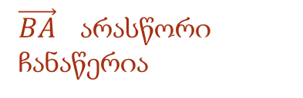
რა არის ვექტორი?
P. S. ეს ვექტორის გეომეტრიული განსაზღვრებაა

Slide 6
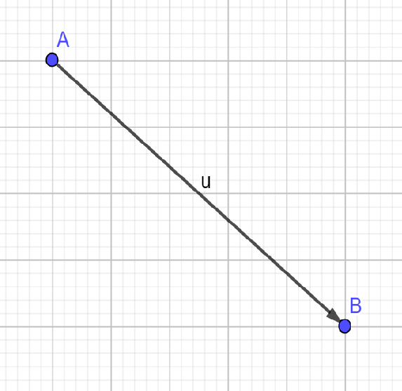
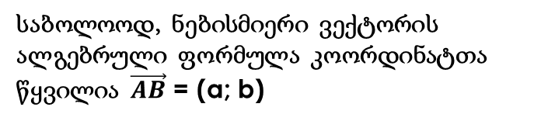
ვექტორის ალგებრული განსაზღვრება
ვექტორის ჩაწერა კოორდინატთა წყვილით (5 ; -4)

Slide 7
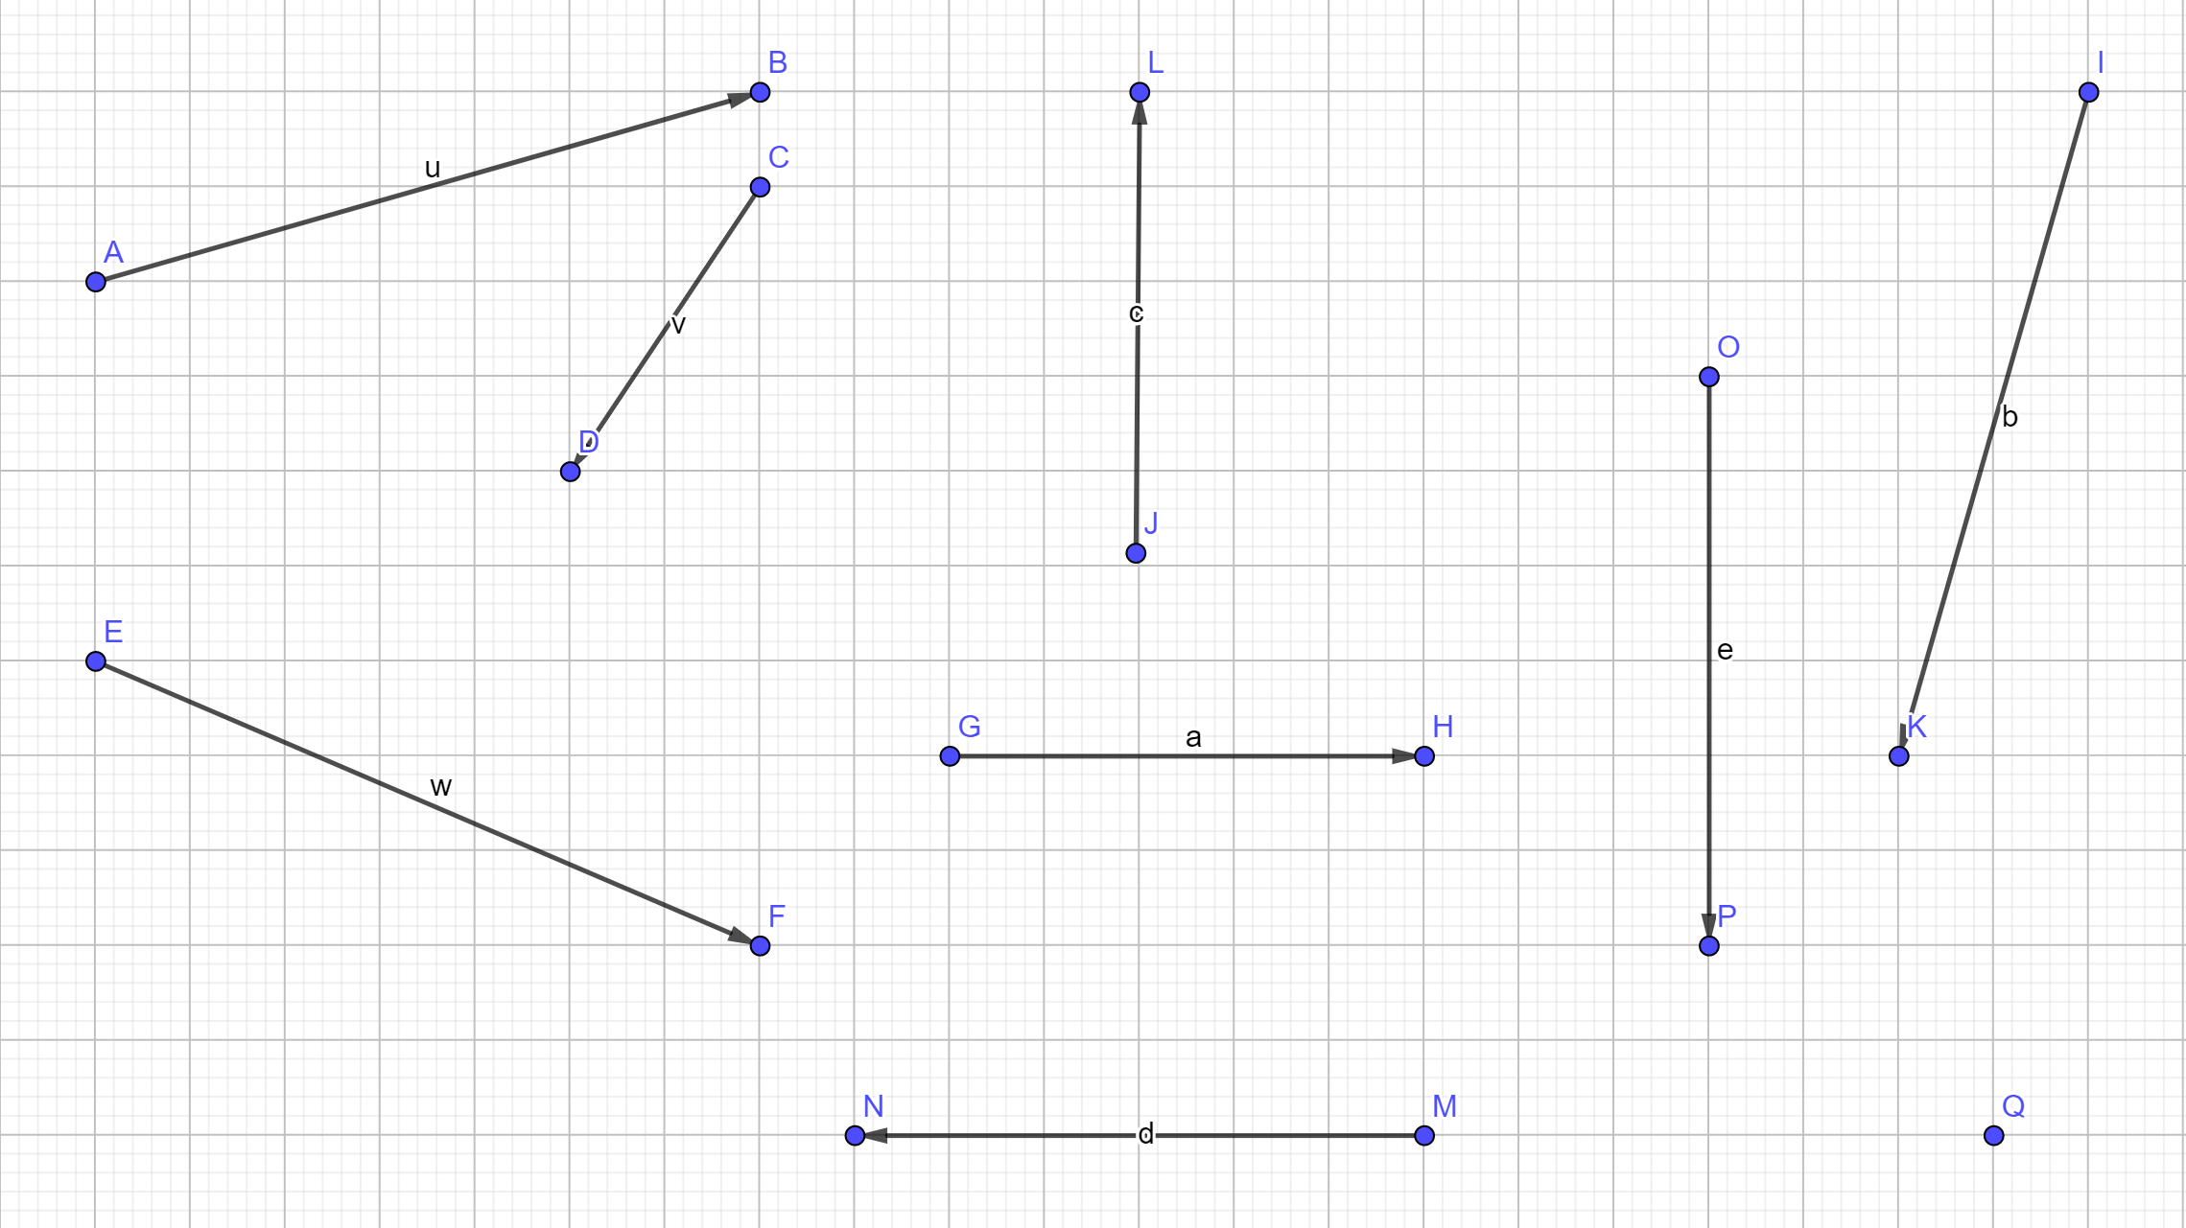









ვიმუშაოთ წყვილებში (3 წთ) ჩაწერეთ მოცემული ვექტორები ალგებრულად

Slide 8
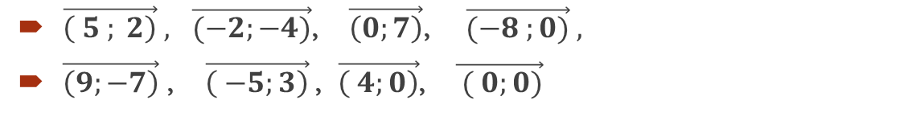
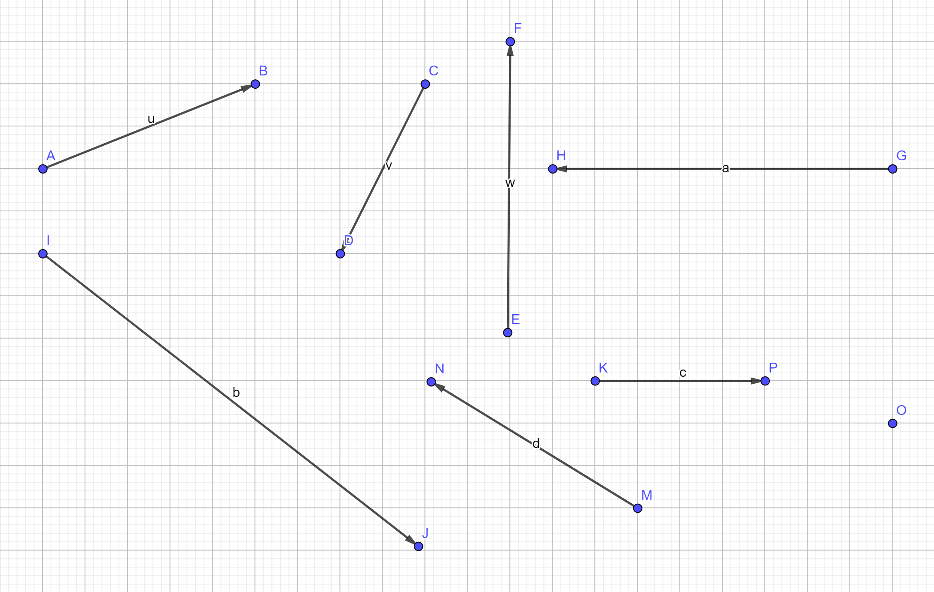
ვიმუშაოთ წყვილებში (3 წთ) ჩახაზეთ მოცემული ვექტორები

Slide 9
წყვილის მუშაობა GeoGebra -ში
( ერთი აგებს პროგრამაში, მეორე წერს დაფაზე და პირიქით, დანარჩენები მუშაობენ რვეულში )

Slide 10

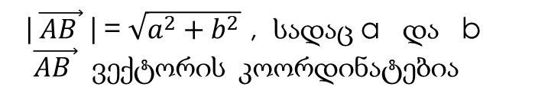
ვექტორის მოდული

Slide 11
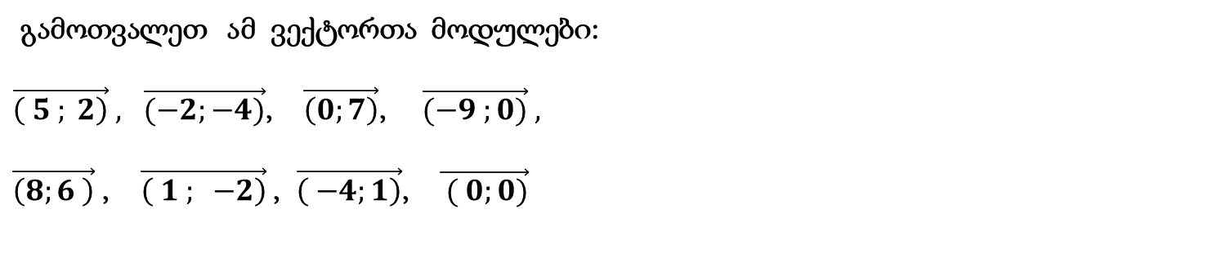
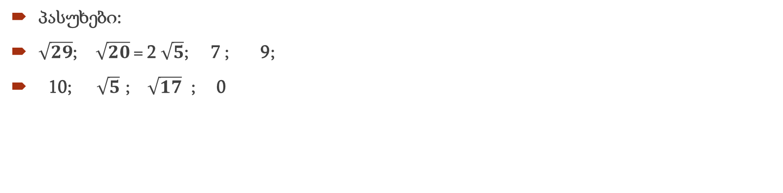
წყვილებში სამუშაო (3 წთ)

Slide 12
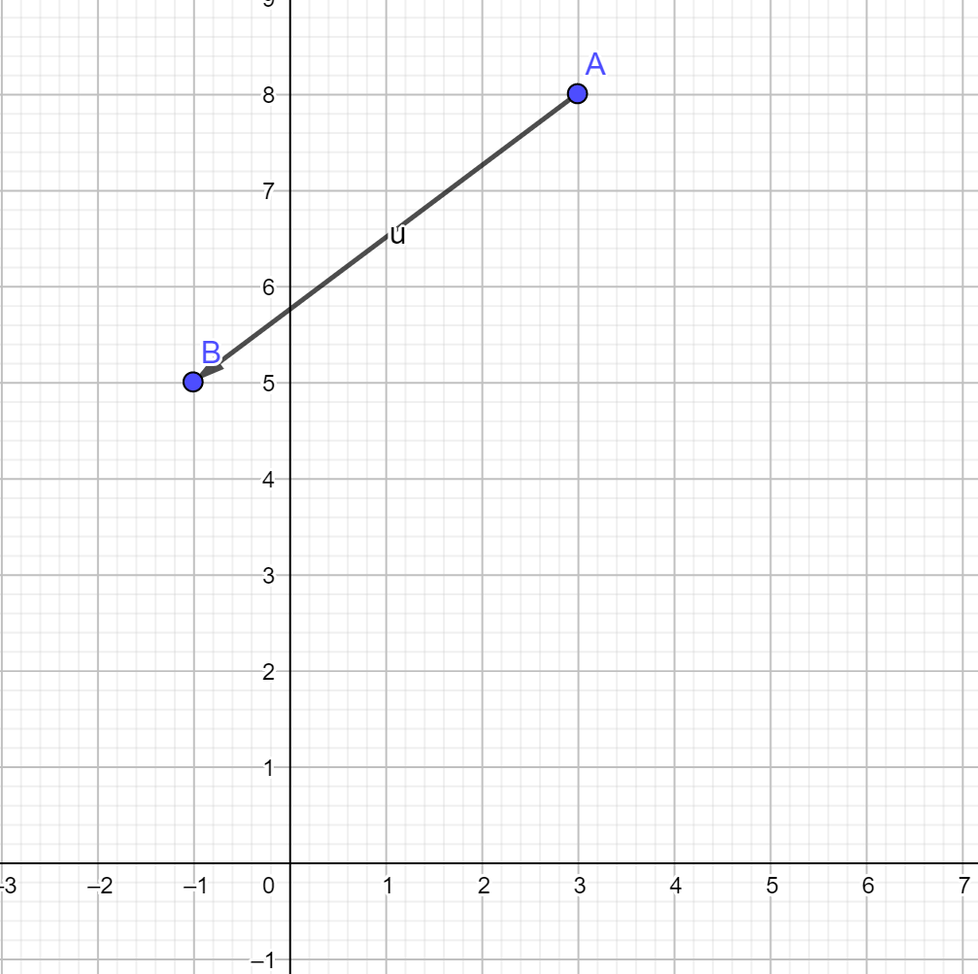
ორ წერტილზე გავლებული ვექტორის ჩაწერა
მოცემულია ვექტორის საწყისი წერტილი A (3; 8) , ხოლო B (-1; 5) მისი ბოლო წერტილია.
ახლა ამ წერტილებზე გავლებული ვექტორის კოორდინატები უნდა ჩავწეროთ. ჩამოაყალიბეთ, თქვენი აზრით, როგორ უნდა ვიპოვოთ ეს კოორდინატები ნახაზის გარეშე?
შემდეგ კი ვიპოვოთ მოდული, გავიმეოროთ როგორ? პირდაპირ მოდულის გამოთვლასაც ხომ ვერ შევძლებთ?
P.S. ერთმანეთში არ აგერიოთ ვექტორის საწყის და ბოლო წერტილების კოორდინატები და ვექტორის კოორდინატები

Slide 13
გაკვეთილის შეჯამება
დავალება:
სახელმძღვანელო გვ. 133 N24, N28 1-3,
დამატებით თოფურიას ტესტები N35.8
და ვიწყებთ პროექტს „ვექტორი“

Slide 14
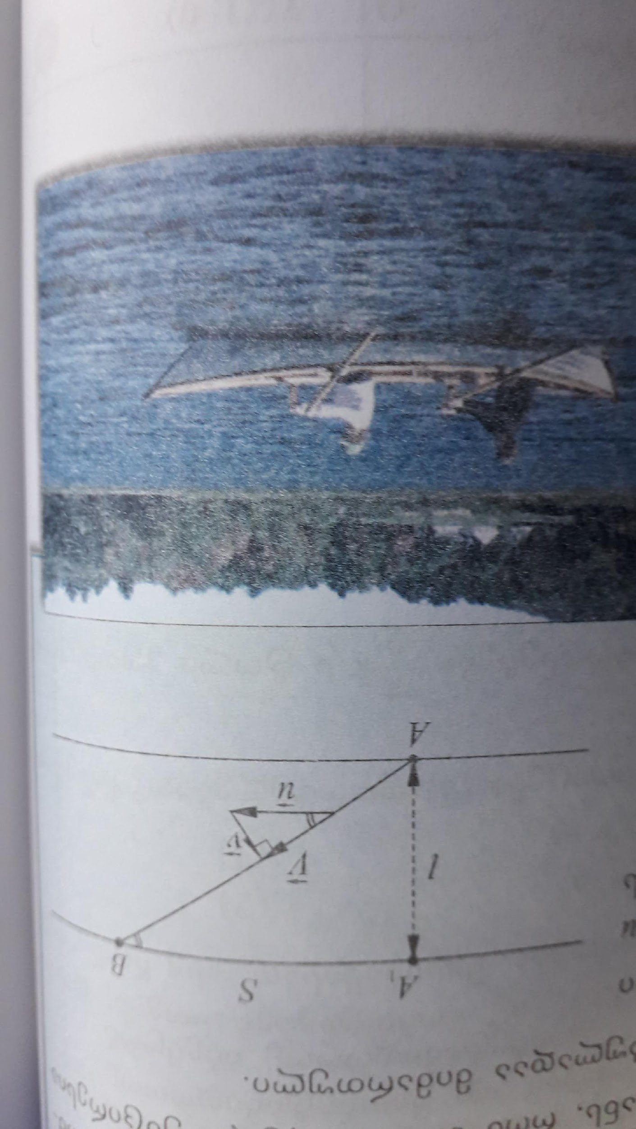
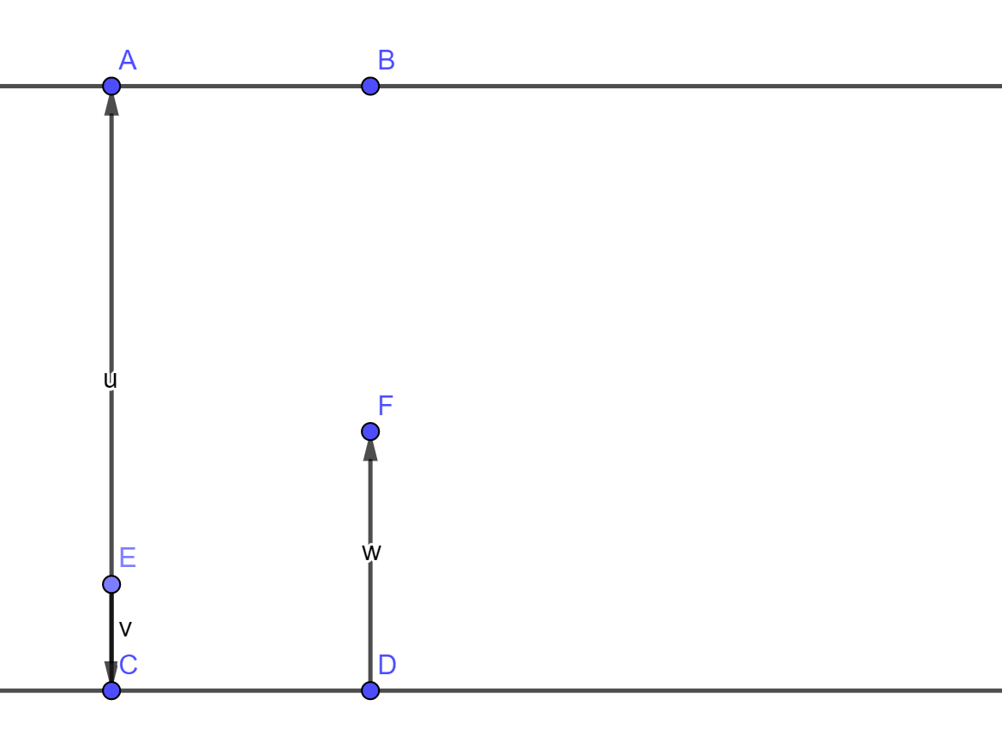
სამოტივაციო ამოცანა
რა დროში გადაცურავს ნავი მდინარეს ერთი ნაპირიდან მეორეზე?
=100 მ
პასუხი: 5 წთ
ეს მათემატიკური ამოხსნაა, მაგრამ ფიზიკურად, რეალურად?
= 20მ/წთ
რეალურად ასე არ არის. რაშია საქმე?
იფიქრეთ, ჩვენ კი ამ ამოცანის ამოხსნას შემდეგ გაკვეთილებზე განვიხილავთ

Slide 15
მეორე გაკვეთილის გეგმა
დავალების შემოწმება :
ა) დაფასთან მუშაობა
ბ) საშინაო დავალების წაკითხვა- გააზრება და ელექტრონული ტესტირება წყვილებში
ახალი მასალის ახსნა
ა) ტოლი, მოპირდაპირე, კოლინეარული ვექტორები
ბ) ვექტორების შეკრება-გამოკლება
გ) ვექტორის გამრავლება რიცხვზე

Slide 16
მოსწავლის შეფასების რუბრიკა
შეფასების კრიტერიუმები | 4ქ | 3ქ | 2ქ | 1ქ
ინდივიდუალური მუშაობის უნარი - | მოსწავლე თავისუფლად განიხილავს თეორიულ და პრაქტიკულ საკითხებს დამოუკიდებლად. | მოსწავლე უმეტესად კარგად განიხილავს თეორიულ და პრაქტიკულ საკითხებს დამოუკიდებლად | მოსწავლე ნაკლებად კარგად განიხილავს თეორიულ და პრაქტიკულ საკითხების დამოუკიდებლად. | მოსწავლე ვერ განიხილავს თეორიულ და პრაქტიკულ საკითხების დამოუკიდებლად
მსჯელობის და ტერმინების ფლობის უნარი | მოსწავლის ზეპირმეტყველება ყოველ ჯერზე გამართული და ზუსტია, სწორად იყენებს მათემატიკურ ტერმინებს. მსჯელობა გამართულია და დინამიური | მოსწავლის ზეპირმეტყველება უმეტესად გამართული და ზუსტია, უმეტესად სწორად იყენებს მათემატიკურ ტერმინებს. საუბრობს თემასთან დაკავშირებით, მაგრამ მსჯელობა არაა თანამიმდევრული | მოსწავლის ზეპირმეტყველება ნაწილობრივაა გამართული, უჭირს მათემატიკური ტერმინების სწორად გამოყენება. მსჯელობა არაა გამართული | მოსწავლის ზეპირმეტყველება გაუმართავია, ვერ იყენებს სწორად მათემატიკურ ტერმინებს. ვერ საუბრობს თემასთან დაკავშირებით
საშინაო დავალება | მოსწავლეს ყველა საკითხი სწორად აქვს ამოხსილი | მოსწავლეს საკითხები უმეტესად სწორად აქვს ამოხსნილი, დაშვებული აქვს 1-2 შეცდომა | მოსწავლეს საკითხები უმეტესად არასწორად აქვს ამოხსნილი, | მოსწავლეს ყველა საკითხი არასწორად აქვს ამოხსნილი ან საერთოდ არ აქვს ამოხსნილი
დაემატება საკლასო ნამუშევარი (დავალებებზე მითითებული ქულების გათვალისწინებით 8-2 ქ)

Slide 17
შევამოწმოთ დავალება

Slide 18
შევასრულოთ ტესტი წყვილებში

Slide 19
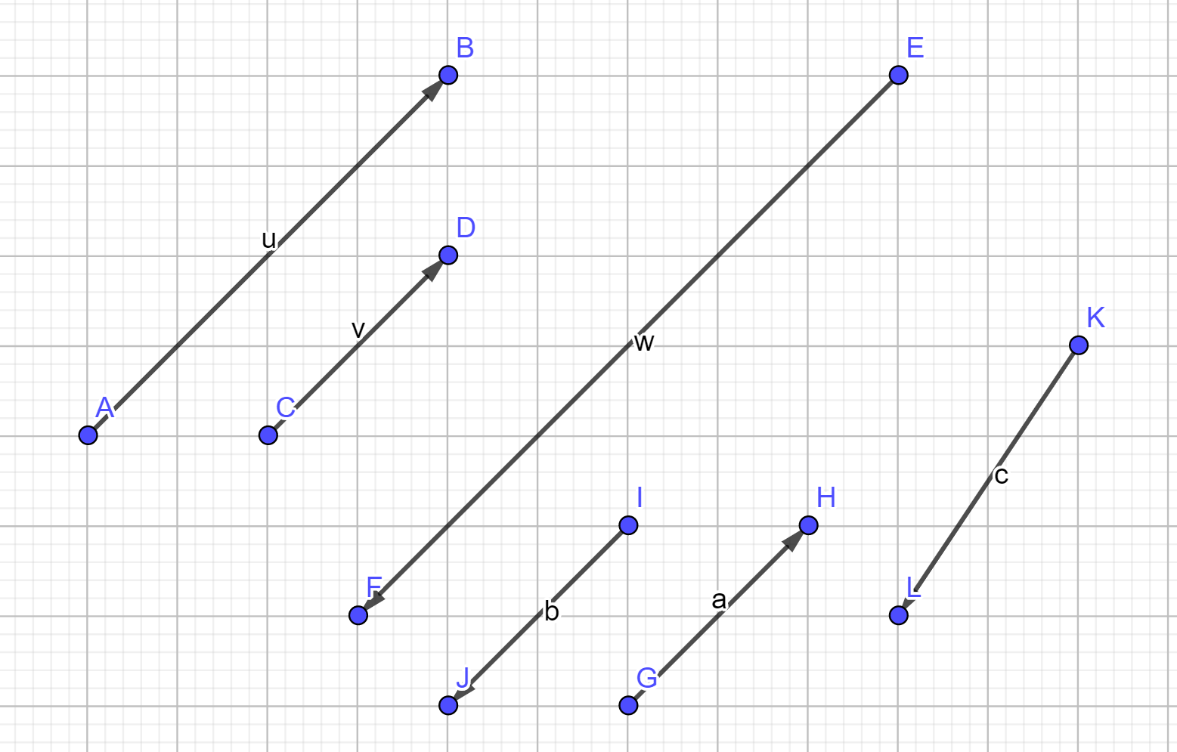

Slide 20
მოვუსმინოთ ვიდეორგოლს „მოქმედებები ვექტორებზე“
1:52 / 5:21
Вектор, определение и действия Урок 1

Slide 21
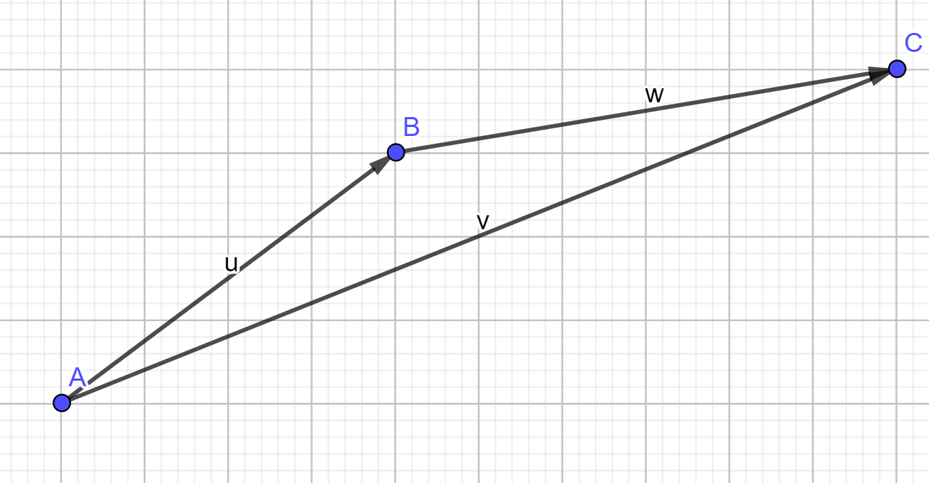
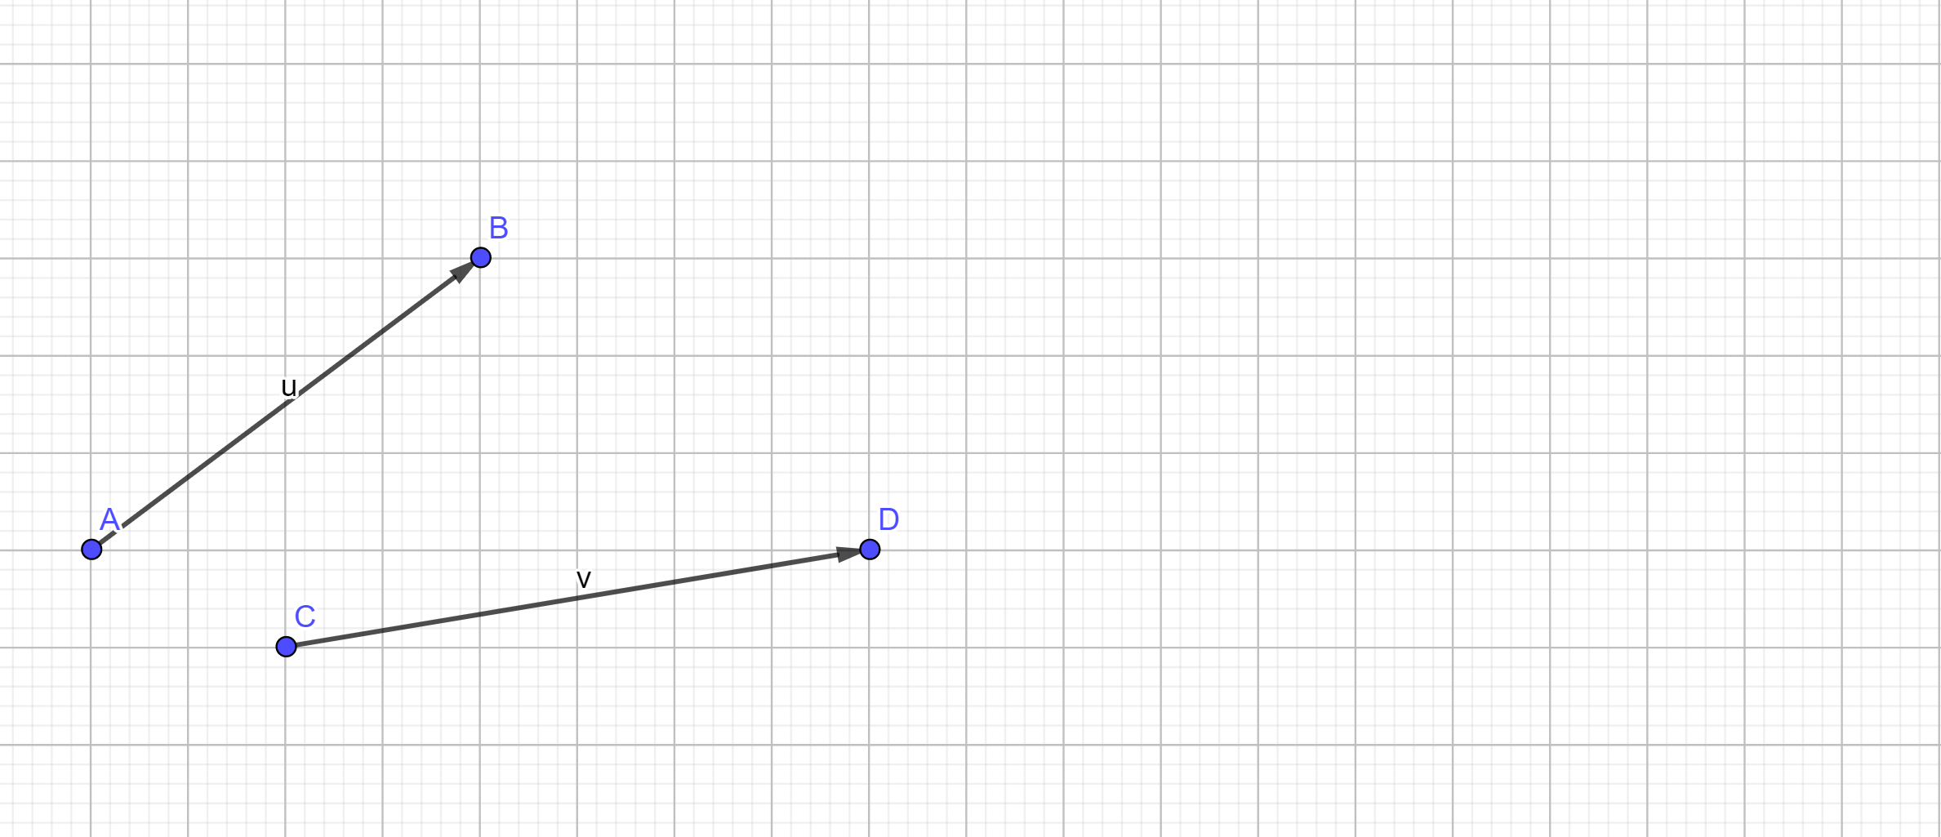
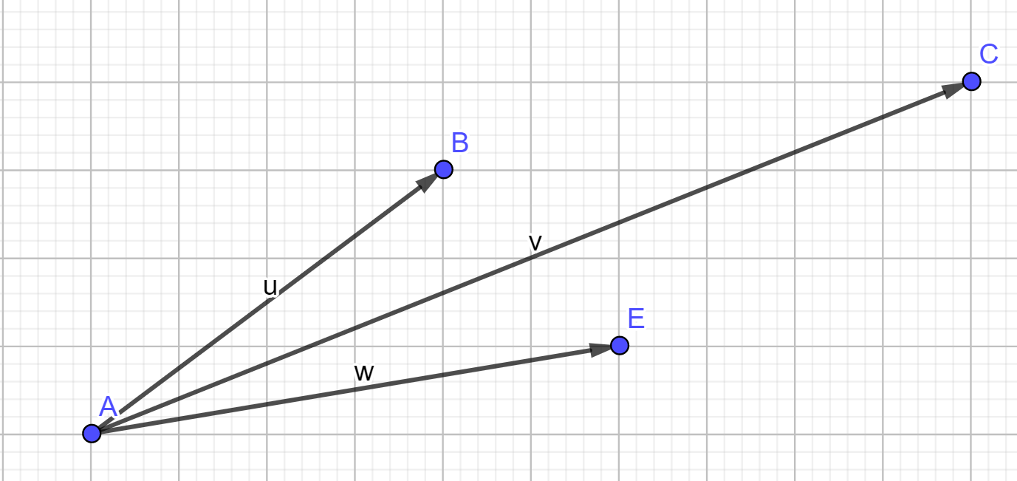
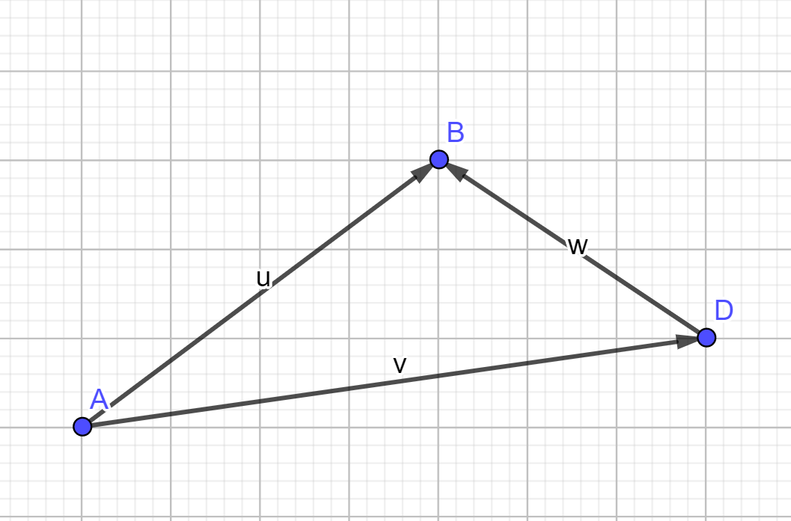
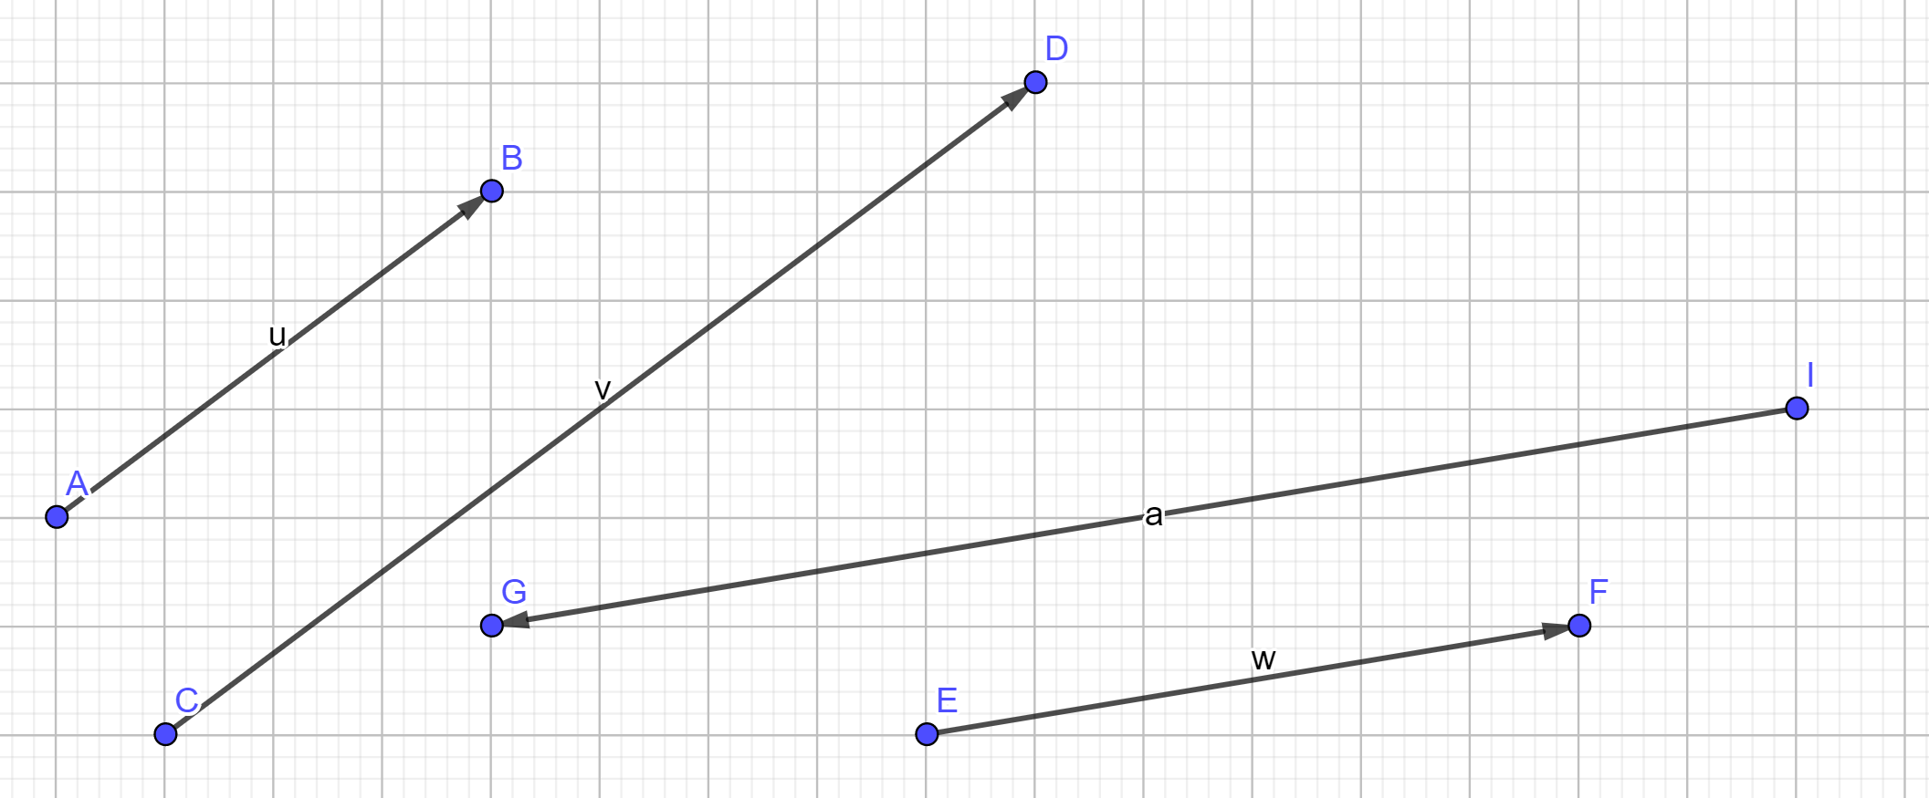
შევასრულოთ მოქმედებები ვექტორებზე

Slide 22
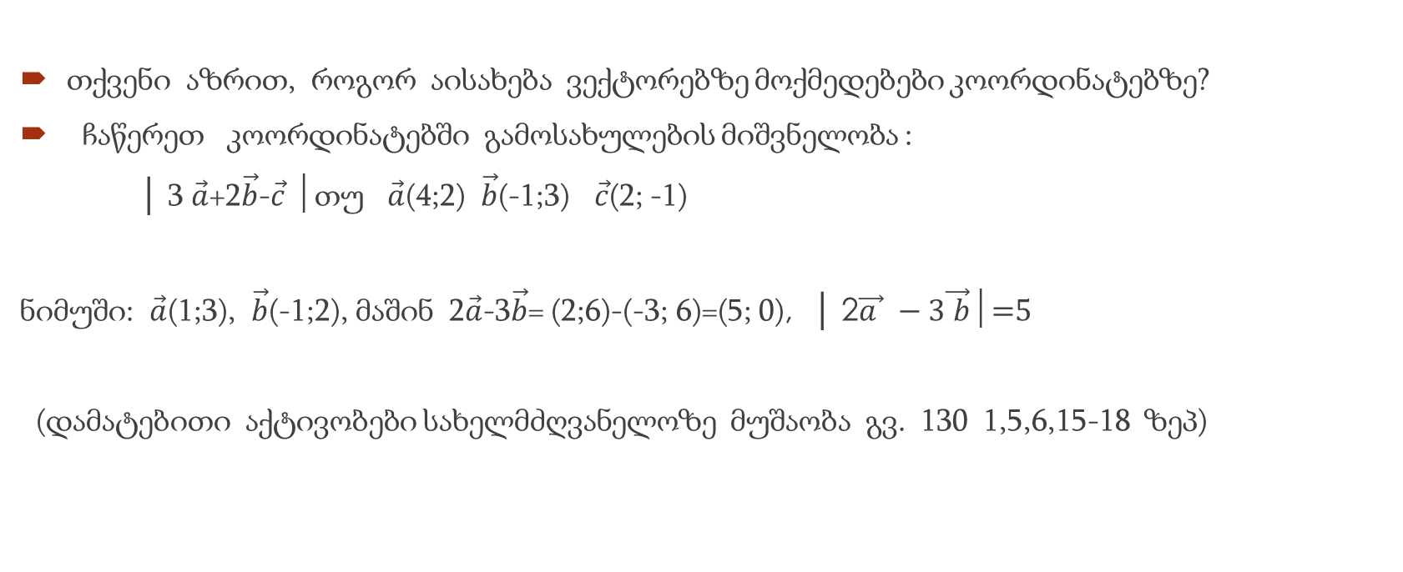
მოქმედებები ვექტორებზე

Slide 23
შეჯამება
მოსწავლეთა ურთიერთშეფასება, თვითშეფასება, შეფასება
გაკვეთილის შეჯამება
დავალება: სახელმძღვანელო გვ. 132 N23,, 27. პროექტის მეორე ნაწილი

Slide 24
მესამე გაკვეთილის გეგმა
პროექტის შემოწმება
ჯგუფური მუშაობა ა) ამოცანა გვ. 133 N29 (8 წთ)
ბ) მდინარეზე მოძრაობის ამოცანა (8 წთ)
ნამუშევრების პრეზენტაცია (10 წთ)
ვუპასუხოთ “წერილებს”

Slide 25
ჯგუფის შეფასების რუბრიკა
შეფასების კრიტერიუმები | 4ქ | 3ქ | 2ქ | 1ქ
ჯგუფური მუშაობის უნარი | ყველა მოსწავლე აქტიურად ავლენს სოციალურ უნარებს,ეხმარება და თანამშრომლობს ჯგუფთან | თითოეული მოსწავლე ავლენს სოციალურ უნარებს, დრო და დრო ეხმარება და თანამშრომლობს ჯგუფთან | მოსწავლეები ნაკლებად ავლენენ სოციალურ უნარებს, ნაკლებად ეხმარებიან და თანამშრომლობენ ჯგუფთან | მოსწავლეები სუსტად ავლენენ სოციალურ უნარებს, არ ეხმარებიან და არ თანამშრომლობენ ჯგუფთან
ნამუშევრის პრეზენტაციის უნარი | პრეზენტატორის (-ების) ზეპირმეტყველება ყოველ ჯერზე გამართული და ზუსტია, სწორად იყენებს მათემატიკურ ტერმინებს. მსჯელობა გამართულია და დინამიური (შესაბამისი წერილობითი ჩანაწერით დაფაზე) | პრეზენტატორის (-ების) ზეპირმეტყველება უმეტესად გამართული და ზუსტია, უმეტესად სწორად იყენებს მათემატიკურ ტერმინებს. საუბრობს თემასთან დაკავშირებით, მაგრამ მსჯელობა არაა თანამიმდევრული (შესაბამისი წერილობითი ჩანაწერით დაფაზე) | პრეზენტატორის (-ების) ზეპირმეტყველება ნაწილობრივაა გამართული, უჭირს მათემატიკური ტერმინების სწორად გამოყენება. მსჯელობა არაა გამართული (შესაბამისი წერილობითი ჩანაწერით დაფაზე) | მოსწავლის ზეპირმეტყველება გაუმართავია, ვერ იყენებს სწორად მათემატიკურ ტერმინებს. ვერ საუბრობს თემასთან დაკავშირებით (შესაბამისი წერილობითი ჩანაწერით დაფაზე)
წერილობითი ნამუშევარი | დავალებათა უმეტესობა შესრულებულია სწორად (10-8ქ-ზე) | ნაწილი დავალებებისა შესრულებულია სწორად (7-5ქ-ზე) | მცირე ნაწილი დავალებებისა შესრულებულია სწორად (4-3ქ-ზე) | მცირე ნაწილი დავალებებისა შესრულებულია სწორად (2-1ქ)

Slide 26
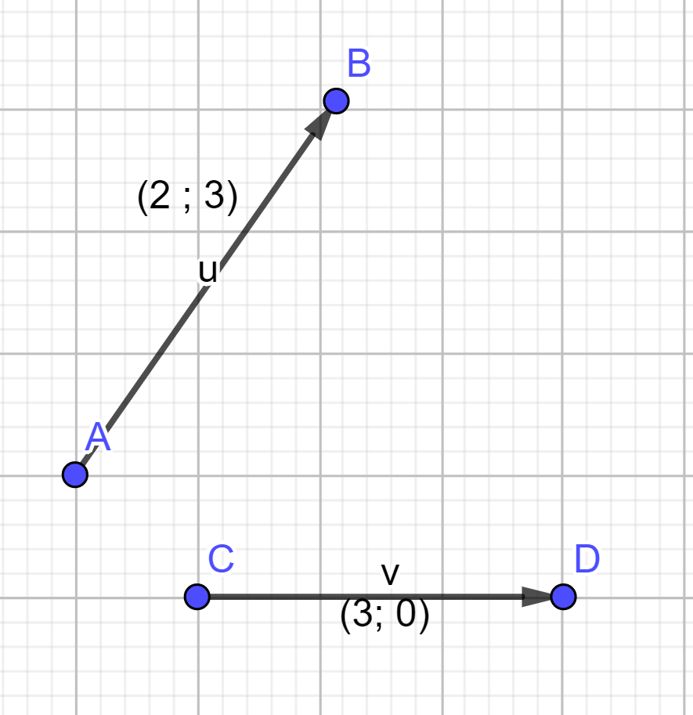
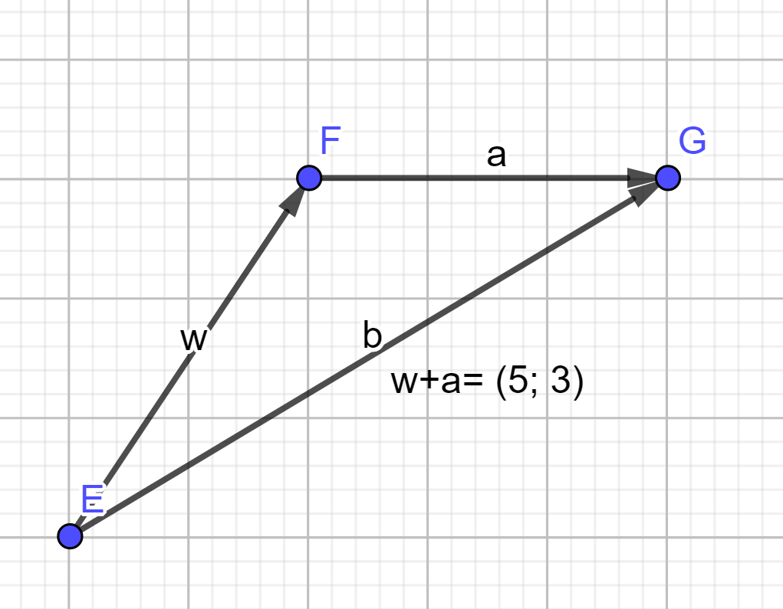
გავიხსენოთ წინა მასალა: შეკრება

Slide 27
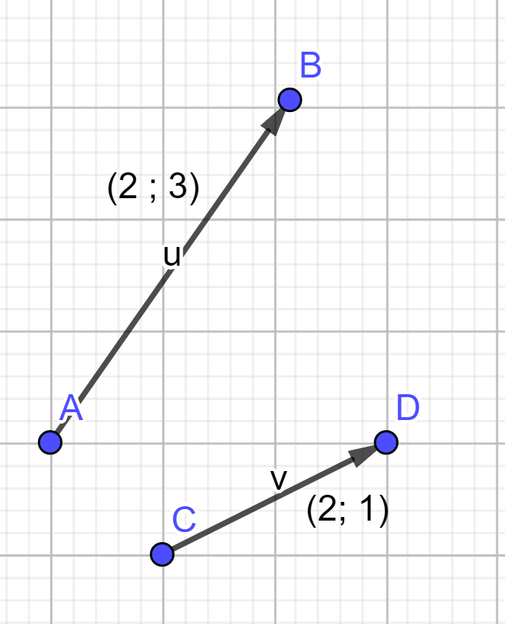
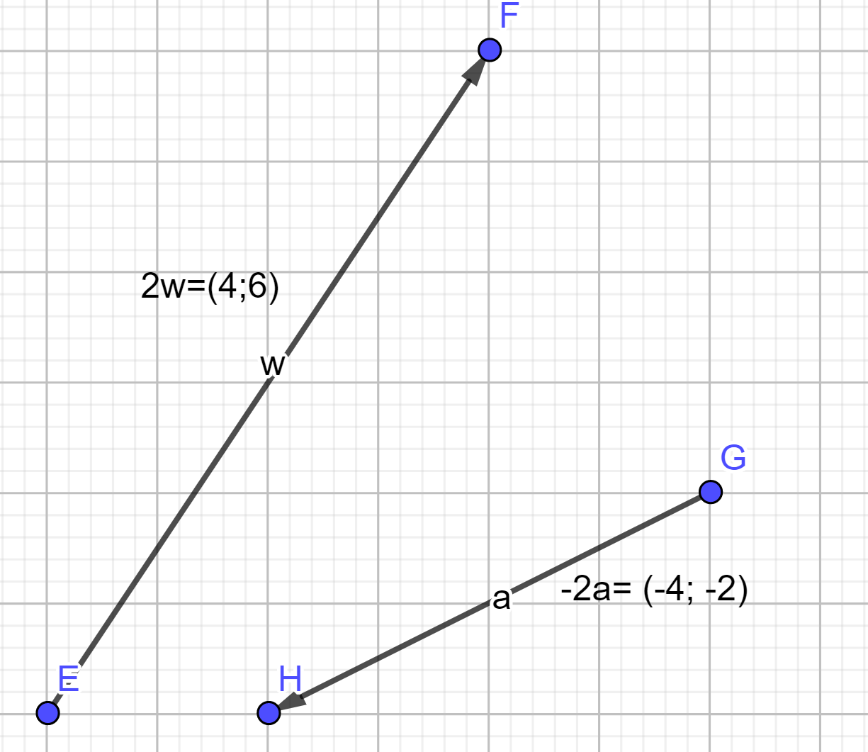
გამრავლება

Slide 28
ამოცანა N1 ჯგუფი 1

Slide 29
ამოხსნა:

Slide 30
ამოცანა 1 ჯგუფი 2

Slide 31
ამოხსნა

Slide 32
ამოცანა 3 ჯგუფი 3

Slide 33
გავიხსენოთ ამოცანა

Slide 34
ამოცანა N2

Slide 35
ამოხსნა

Slide 36
უპასუხეთ წერილებს
დაიწყეთ სიტყვებით:
ჭეშმარიტია, რომ ....
ან
მცდარია, რადგან ...

Slide 37
„წერილები მასწავლებლისგან“

Slide 38
შეჯამება
შეფასება
დავალება N25, N26

Slide 39
IV-V გაკვეთილი
შევამოწმოთ დავალება მონიტორიდან N23 ზ) ი) N27 ბ)
მასალის განმტკიცება - მუშაობა დაფასთან
( ტოლი ვექტორის კოორდინატების გამოთვლა
გადაადგილების გამოსახვა ვექტორებით)
დამოუკიდებელი მუშაობა

Slide 40
გაკვეთილის შეფასების რუბრიკა
შეფასების კრიტერიუმები
ინდივიდუალური მუშაობის უნარი | მოსწავლე თავისუფლად განიხილავს თეორიულ და პრაქტიკულ საკითხებს დამოუკიდებლად. | მოსწავლე უმეტესად კარგად განიხილავს თეორიულ და პრაქტიკულ საკითხებს დამოუკიდებლად | მოსწავლე ნაკლებად კარგად განიხილავს თეორიულ და პრაქტიკულ საკითხების დამოუკიდებლად. | მოსწავლე ვერ განიხილავს თეორიულ და პრაქტიკულ საკითხების დამოუკიდებლად
ფაქტობრივი ცოდნა | მოსწავლე თემასთან დაკავშირებულ ყველა კითხვას სწორად პასუხობს | მოსწავლე თემასთან დაკავშირებულ კითხვებს უმეტესად სწორად პასუხობს, უშვებს 1-2 შეცდომას | მოსწავლე თემასთან დაკავშირებულ კითხვებზე უმეტესად არასწორად პასუხობს, | მოსწავლე თემასთან დაკავშირებულ კითხვებზე არასწორად პასუხობს ან ვერ პასუხობს საერთოდ

Slide 41
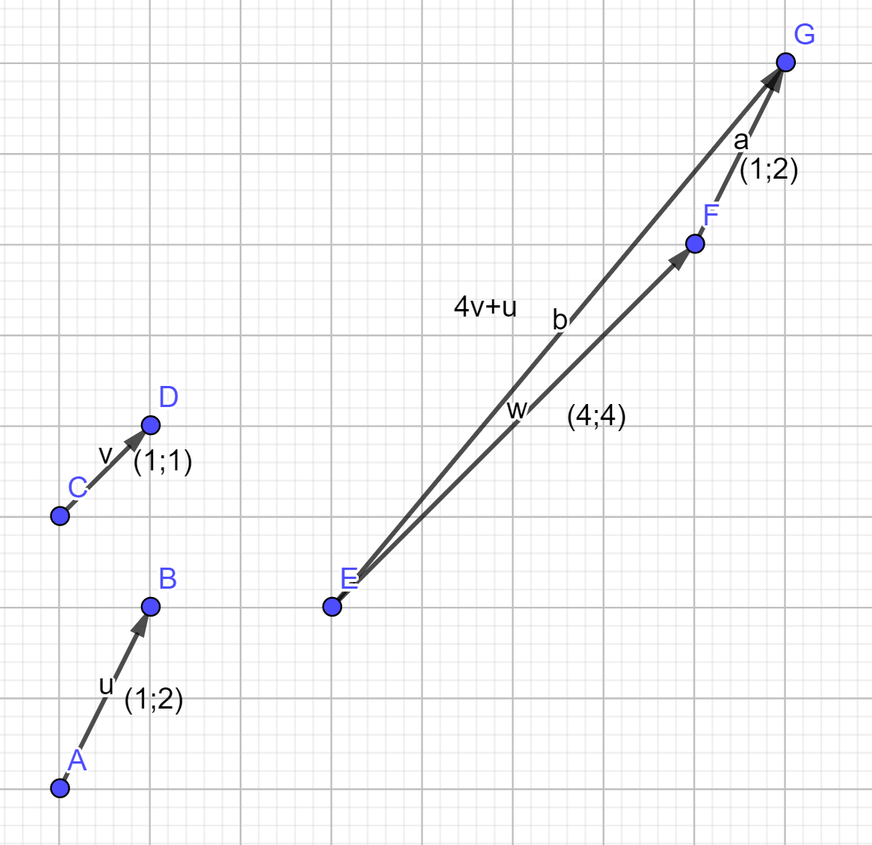
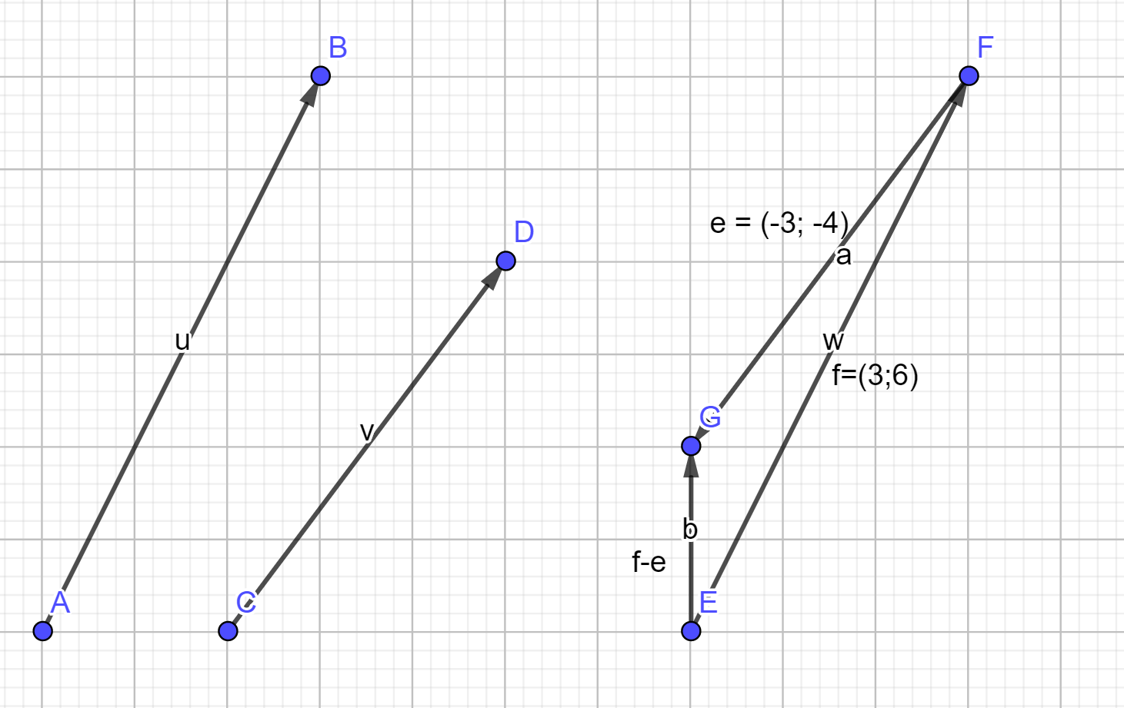
შეამოწმეთ დავალება
N23 ზ) N23 ი)
N27

Slide 42
დაფასთან მუშაობა
1. დახაზეთ რაიმე ვექტორი და მისი გასამკეცებული. ჩაწერეთ მათი კოორდინატები
2. დახაზეთ პირველი ვექტორის საწინააღმდეგო ვექტორი ჩაწერეთ კოორდინატები
3. დახაზეთ ორი ახალი ვექტორი, ჩაწერეთ მათი და მათი ჯამის კოორდინატებში
4. ააგეთ ჯამური ვექტორი, ჩაწერეთ მიღებულის კოორდინატები, შეადარეთ წინა პასუხს
5. დაწერეთ ორი ახალი ვექტორის კოორდინატები, გამოთვალეთ მათი სხვაობის კოორდინატები და მოდული
6. დახაზეთ სხვაობა და ჩაწერეთ მიღებული ვექტორის კოორდინატები

Slide 43
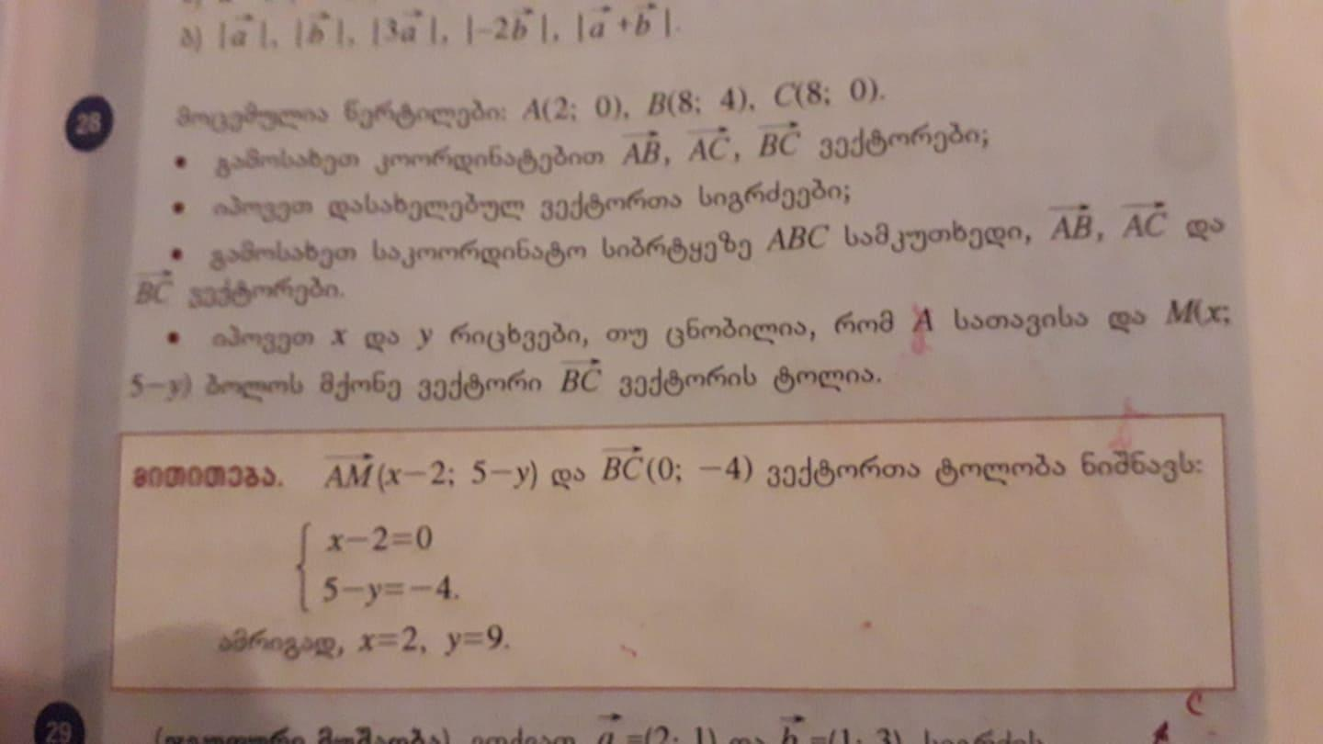
განვიხილოთ სახელმძღვანელოში მოცემული ერთი სავარჯიშო

Slide 44
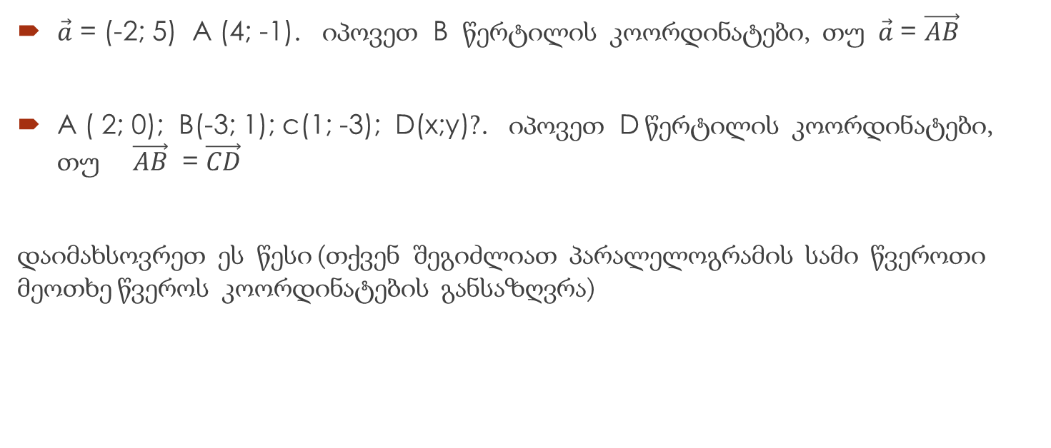
განვამტკიცოთ

Slide 45
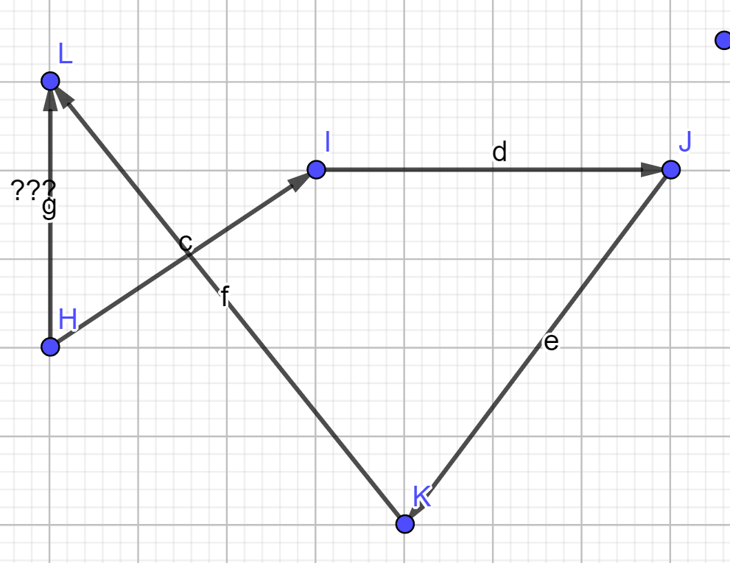
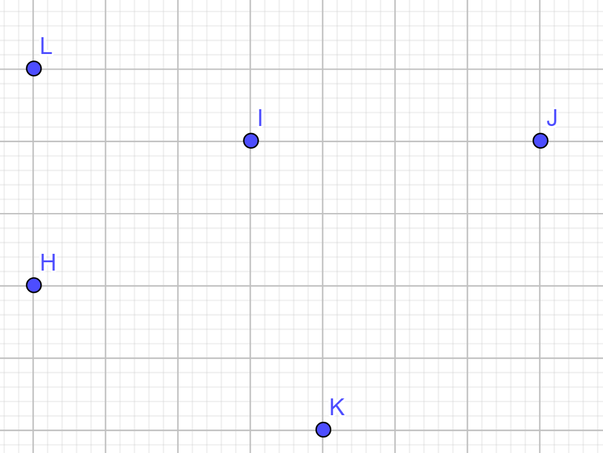
გადაადგილება
დახაზეთ წერტილის H-I-J-K-L გადაადგილებები და ჯამური ვექტორი

Slide 46
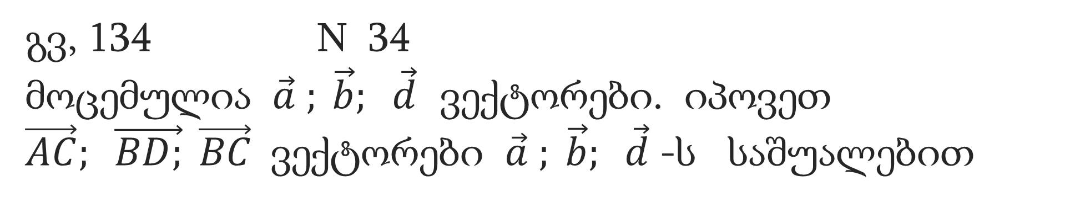
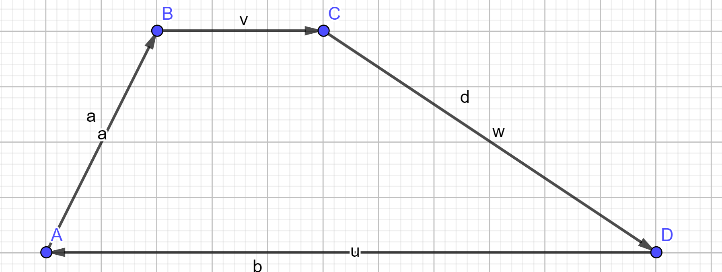


Slide 47
შეჯამება
გაკვეთილის შეჯამება
თემატური ერთეულის შეფასება
დავალება: სახელმძღვანელო გვ. 132 N 25, 26, 36, 38.

Slide 48
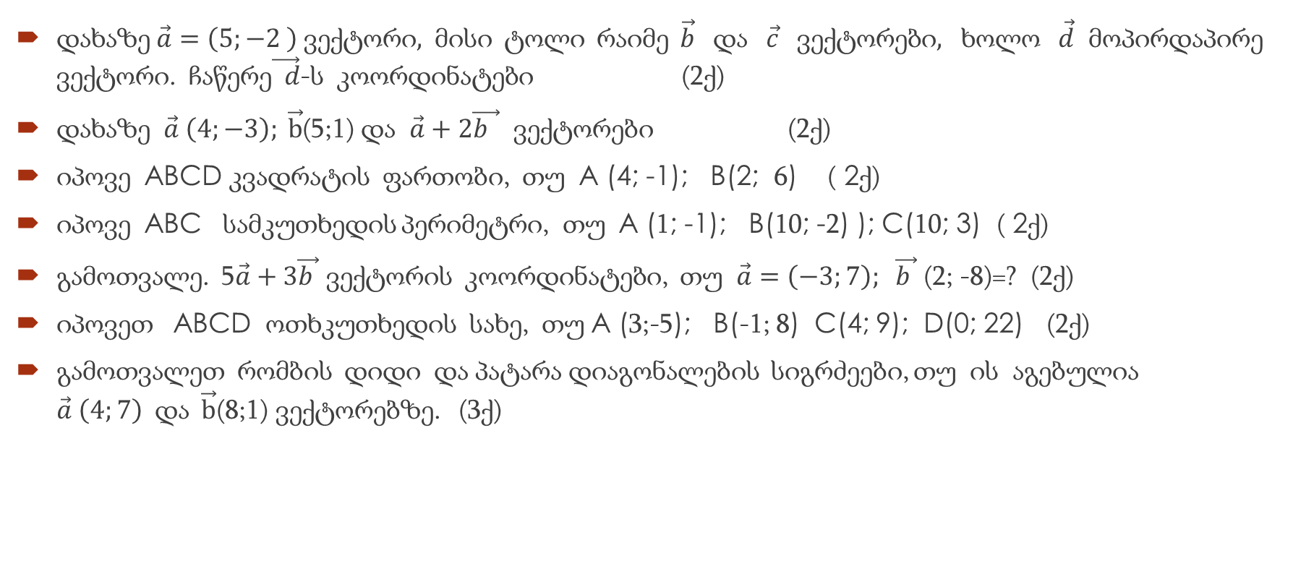
დამოუკიდებელი მუშაობა

Slide 49
გისურვებთ წარმატებებს!

